Slide 1
Om regler, ny vägledning och webbutbildning Yvonne Svensson, rättschef Cathrine Engström, projektledare

Slide 2
Olika slags regler
Lagar t.ex. plan- och bygglagen (riksdagen) - ska
Förordningar t.ex. plan- och byggförordningen (regeringen) - ska
Föreskrifter t.ex. Boverkets byggregler, BBR och Boverkets konstruktionsregler, EKS (myndighet, Boverket, förutsätter bemyndigande) - ska
Allmänna råd t.ex. Boverkets byggregler, BBR och Boverkets konstruktionsregler, EKS och Boverkets allmänna råd om planbestämmelser för detaljplan (myndighet inom sitt verksamhetsområde) - bör, kan

Slide 3
Allmänna råd
Finns definition av allmänna råd i författningssamlingsförordningen (1976:725).
Allmänna råd är sådana generella rekommendationer om tillämpningen av en författning som anger hur någon kan eller bör handla i ett visst hänseende.

Slide 4
Närmare om allmänna råd
Allmänna råd är inte bindande.
Ett allmänt råd anger hur någon kan eller bör göra för att uppfylla den tvingande regeln som det allmänna rådet är kopplat till.

Slide 5
Närmare om allmänna råd
Byggherren måste inte följa allmänna råd.
Kommunen kan inte kräva att byggherren följer det allmänna rådet.
Kommunen kan inte avslå en ansökan med grunden att man inte följer ett allmänt råd. Utan avslagsgrunden måste ha stöd i den bindande regeln.
Om byggherren inte har någon idé om hur den bindande regeln ska uppfyllas kan kommunen upplysa om det allmänna rådet.
Ifall byggherren gör som det står i det allmänna rådet får byggherren anses ha uppfyllt den bindande regel som rådet hör till.

Slide 6
Närmare om allmänna råd
Om byggherren gör på annat sätt än vad det allmänna rådet anger ska byggherren kunna visa att den bindande regeln ändå uppfylls.
Det är alltså byggherren som ska bevisa för byggnadsnämnden att den bindande regeln ändå uppfylls.
Hur byggherren kan visa detta skiljer sig åt beroende på vilken regel det handlar om. Det bör diskuteras innan byggprojektet påbörjas, lämpligen vid det tekniska samrådet inför startbeskedet. Om det är tomtkrav eller utformningskrav behöver det diskuteras innan beslut om bygglov.
Notes:
Frågor från CE till Yvonne.
CE: I t.ex. BBR finns på flera ställen allmänna råd som innehåller upplysningar och hänvisningar, hur ska man se på detta? YS svar: inte förbjudet, men något som vi går ifrån allteftersom. Läggs i stället in i vägledningar.
CE: Exempel på annat som finns i BBR är att det i allmänna råd anges mått. Hur ska man se på sådana allmänna råd? YS svar ….
CE: I t.ex. BBR hänvisas i stor omfattning från allmänna råd till standarder. Det är i BBR en bilaga med lång förteckning över standarder som byggreglerna hänvisar till. Hur ska man se på dessa hänvisningar till standarder? YS svar bl.a. om kommitté titta på det redan i år, problem med kostnad (ev. nämna rättsfall HD beslut 15 mars 2017, Ö 4833-16).

Slide 7
Vägledning
Inte regler.
Finns inte någon definition av vägledning.
Men vägledning innehåller information om regler. Syftet med vägledning är att öka förståelsen för reglerna.
Notes:
Nu går vi över till vägledning, vad är då vägledning.

Slide 8
PBL kunskapsbanken handbok som innehåller vägledning Använder du PBL kunskapsbanken?

Slide 9
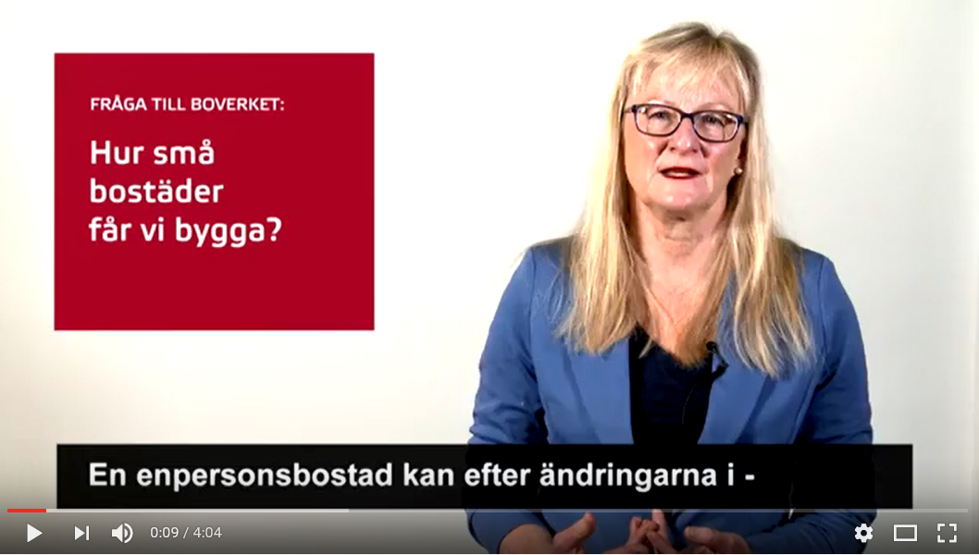
5 goda skäl att använda PBL kunskapsbanken
Samlat på ett ställe (mycket länkningar)
Lättillgängligt (datorn, läsplattan, mobilen, gör din egen PDF)
Uppdaterat (behöver inte fundera kring om det handlar om information om nu gällande regler)
Notes:
Angående uppdaterat:
Exempel: BBR ändras ofta, viktigt att känna till om regeländringarna. Regellättnader som gjordes 1 juli 2014 om bostadsutformning, har fått signaler om att inte alla känner till det. Viktigt att när regellättnader görs för att möjliggöra fler bostäder att de blir kända. Här kan ni se en film om det ….

Slide 10
5 goda skäl att använda PBL kunskapsbanken
Ökar förståelsen för reglerna t.ex. illustrationer och utfällbara regler. Smidigt att visa samband mellan PBL, PBF och BBR etc. Enkelt att visa sammanhang mellan olika slags regler, t.ex. tillgänglighet, bostadsutformning och säkerhet vid användning.
Underlättar för enhetligare tillämpning av reglerna

Slide 11
PBL i vid bemärkelse
PBL kunskapsbanken innehåller vägledning om PBL i vid bemärkelse. Vägledning om regler som har sin grund i PBL, därför finns också vägledning om bl.a. Boverkets byggregler, BBR och Boverkets konstruktionsregler, EKS.
Helhet med koppling till PBL alltifrån översiktsplanering till byggande och tillsyn.

Slide 12
Nya vägledningstexter om BBR/EKS
Den 25 april publicerade vi drygt 100 nya vägledningstexter om BBR och EKS på PBL kunskapsbanken.

Slide 13
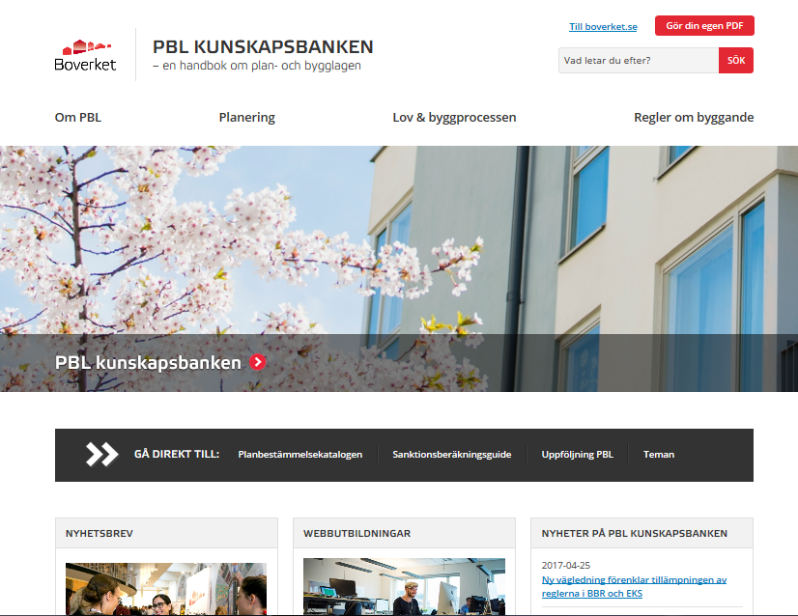
PBL Kunskapsbanken

Slide 14
Visa runt på PBL kunskapsbanken
www.boverket.se

Slide 15
Exempel på vägledningstext om EKS
http://www.boverket.se/sv/PBL-kunskapsbanken/regler-om-byggande/boverkets-konstruktionsregler/laster/kollapsad-area-tak/

Slide 16
Tyck gärna till om vägledningarna ….
I varje vägledningstext finns längst ner: Hjälpte informationen dig? Kopplat till det finns kommentarsfält.
Om du har synpunkter på vägledningstexterna skriv gärna dina kommentarer i kommentarsfältet.
Om du har synpunkter på ytterligare områden Boverket borde vägleda om kring BBR/EKS. Skriv också om det i kommentarsfältet.
Viktigt för Boverket att få in synpunkter för att kunna utveckla PBL kunskapsbanken.

Slide 17
Marknadsföring av PBL kunskapsbanken
Vi har i samband med lanseringen av PBL kunskapsbanken arbetat med marknadsföring, t.ex. genom filmer.
Viktigt att nå den breda målgruppen för PBL kunskapsbanken, d.v.s. professionella inom planering och byggande.
När ni har möjlighet, tacksamma om ni sprider information till aktörer inom byggbranschen om PBL kunskapsbanken som kunskapskälla. T.ex. vid tekniskt samråd: kontrollansvarig, konstruktör, arkitekt o.s.v.
TACK för hjälpen på förhand!

Slide 18
Framtiden för PBL kunskapsbanken
- Aldrig färdig! Ständigt föränderlig!
Exempel på områden där det behöver skrivas fler vägledningar framöver är 2 kap. PBL och 8 kap. PBL. Två viktiga kapitel i PBL som hör nära samman, intressen och krav.
Notes:
Här har vi jobbat med webbutbildning där tittar på helheten med intressen och krav.

Slide 19
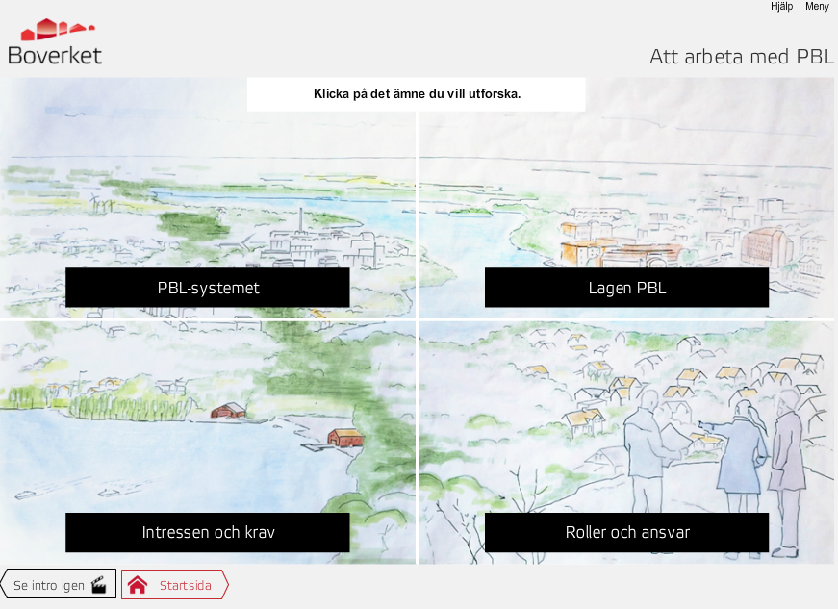
Webbutbildning
Webbutbildningen: Att arbeta med PBL
Notes:
grundutbildning ”Att arbeta med PBL”. Funnits en tid men nu uppdaterad och uppgraderad.
PBL-systemet, lagen/regelhierarki/kopplingar andra lagar, roller och ansvar, intressen och krav. Alla som jobbar med PBL inom kommunen är målgrupp.

